Slide 1
Муниципальная автономная дошкольная
образовательная организация
«Октябрьский детский сад «Сказка»
Спортивный праздник
«Мама, папа я спортивная семья»
Составил: Попова М.И.
инструктор по физической культуре
Первой квалификационной категории

Slide 2
ЦЕЛЬ:
осуществлять взаимосвязь по физическому воспитанию детей между детским садом и семьей.
ЗАДАЧИ:
воспитание у детей и родителей положительных эмоций от совместного мероприятия;
развитие морально – волевых качеств, быстроты, силы, ловкости, выносливости;
пропаганда здорового образа жизни, приобщение семьи к физкультуре и спорту, создать праздничное настроение у детей и их родителей;
закрепление раннее разученных навыков: прыжки через скакалку, упражнения с мячом, бег на скорость;
воспитание взаимовыручки, смелости, ловкости, силы.

Slide 3
Оборудование:
3 мяча
3 обруча
3 скакалки
3 корзины, 9 теннисных мячей
3 конуса
3 кегли
3 гимнастические палки.

Slide 4
Ход праздника
Под звуки спортивного марша команды заходят в спортивный зал, и строятся в одну шеренгу к жюри.
Ведущий:
Добрый день, дорогие друзья. Сегодня мы проводим соревнование – конкурс «Папа, мама, я – спортивная семья». Во все времена человек стремился к здоровому образу жизни, желал познать пределы своих возможностей, не боясь бросить вызов судьбе. И часто выходил победителем. А спорт это и есть ЖИЗНЬ, ЗДОРОВЬЕ, РИСК, ПОИСК, ПОБЕДА.
СПОРТ
Сегодня здесь, в спортивном зале Мы спорт, уменье совместим. Мы этот славный праздник с Вами Прекрасным играм посвятим.
Мы видим здесь приветливые лица Спортивный дух мы чувствуем вокруг У каждого здесь сердце олимпийца Здесь каждый спорту и искусству друг.
Тот победит в соревнованье Кто меток, ловок и силен Покажет все свое уменье Кто духом, телом закален.
ЗДОРОВЬЕ
ПОБЕДА

Slide 5
Ведущий
Позвольте открыть наш чемпионат по семейному многоборью "Папа, мама, я – спортивная семья!" Дорогие болельщики, приготовьтесь выплеснуть все свои эмоции – мы представляем главных героев сегодняшних соревнований!
Ведущий
папы – (делают шаг вперед)
Вот они перед нами – слегка бодрые, местами подтянутые и даже в чем-то непобедимые, а в чем именно – мы узнаем позже (папы встают на свои места).
Ведущий
мамы – (делают шаг вперед)
Они всегда в форме. Дают о себе знать постоянные тренировки: плита, бег по магазинам, прополка, стирка, уборка. И даже ежегодные передышки 8 марта не выбивают их из колеи. И мы уверены, что сегодня именно они будут задавать тон своим командам (мамы делают шаг назад).
Ведущий
И, наконец, капитаны команд! (дети делают шаг вперед)
Это они еще с пеленок долгие годы закаляли постоянными тренировками и объединяли своих родителей в дружескую команду, ставя перед собой все новые задачи: тяжело в учении, легко в бою.
1 команда «Солнышки», 2 команда «Лесная братва»

Slide 6
Ведущий
Представляем вам судейскую коллегию
1.Грубская Татьяна Александровна – заведующая МАДОО «Октябрьский детский сад «Сказка»
2.Гамзина Юлия Александровна – руководитель ИЗО
3.Костюченко Юлия Викторовна – музыкальный руководитель
Ведущий
По плечу победа смелым, ждет того большой успех Кто, не дрогнув, если нужно вступит в бой один за всех. Пусть жюри весь ход сраженья без промашки проследит Кто окажется дружнее, тот в бою и победит. Делу время, час забаве. Команды слово-то за вами
(пожелания соперникам, говорят команды)

Slide 7
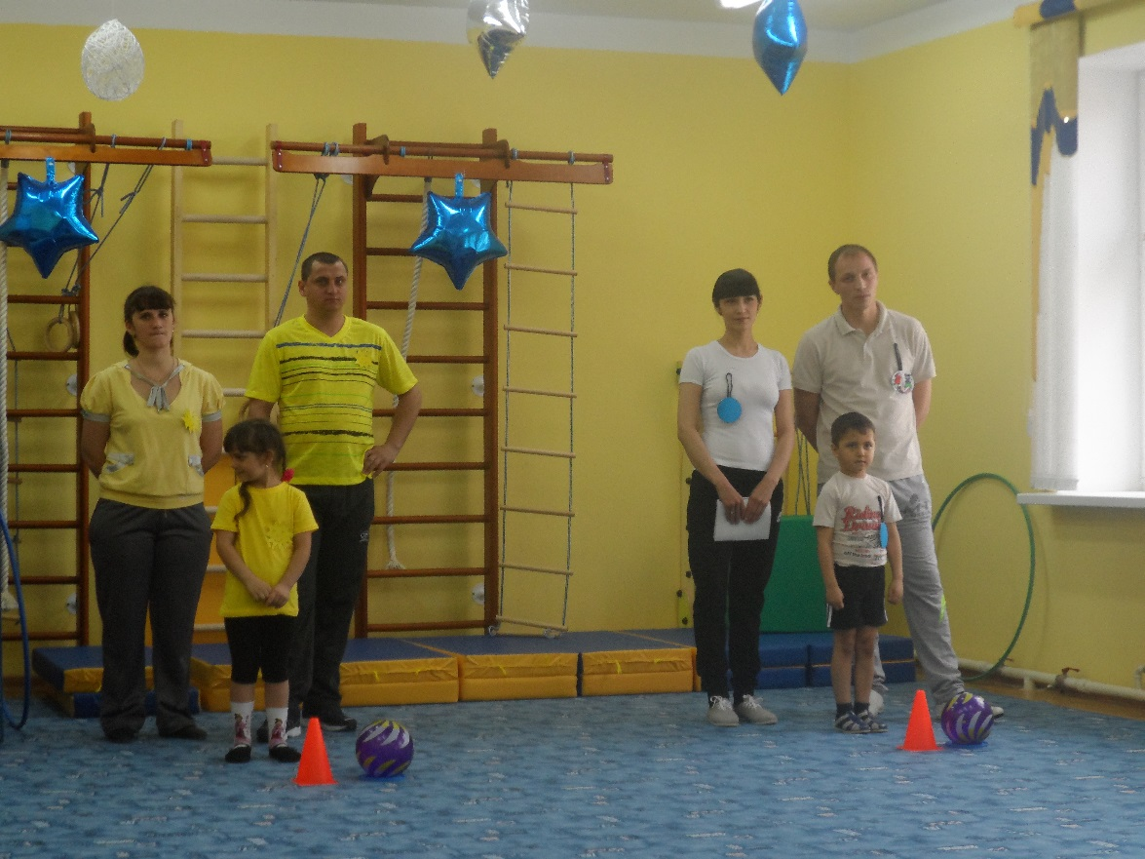
Первый конкурс ВИЗИТНЫЕ КАРТОЧКИ семейных команд. Я не сомневаюсь, что визитные карточки наших команд – это их обаяние, остроумие, способности и талант, трудолюбие и, бесспорно, умение подать себя. Так посмотрим, кому это удастся лучше всех. Максимальная оценка 5 баллов.

Slide 8
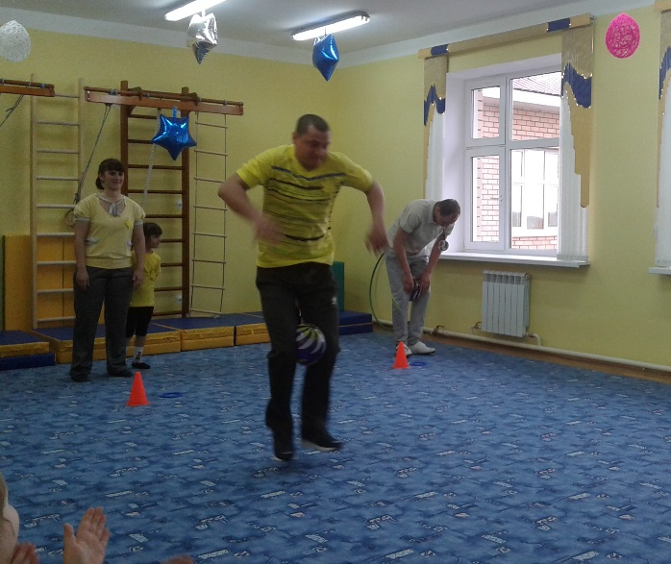
ВТОРОЙ КОНКУРС: «Эстафета для команд»
Когда идёшь на штурм ты эстафеты,
Победа нам не очень-то видна.
Но всё равно дойдёте до победы,
Ни пуха вам, ребята, ни пера!
1 этап: папа, зажав между коленями мяч, прыжками перемещается до обруча, кладёт в него мяч и возвращается назад.
2 этап: мама бежит к обручу, берёт в нём скакалку, прыгая через неё, возвращается назад.
3 этап: ребёнок прыгает через скакалку до обруча, кладёт скакалку в обруч, забирает мяч и возвращается с мячом в команду.
Побеждает команда, первой закончившая эстафету и не допустившая ошибок.
Жюри объявляет итоги первого конкурса «Визитная карточка команд»

Slide 9
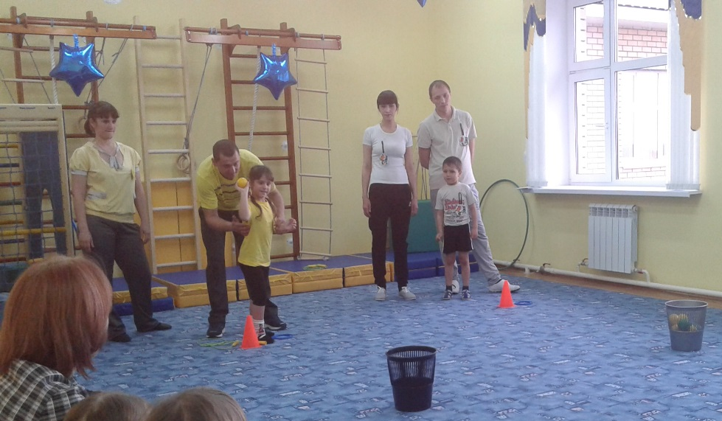
ТРЕТИЙ КОНКУРС «Эстафета метателей»
Приглашаю участников приготовиться к эстафете метателей.
Ну а следующая игра
Требует от игрока
Ловкости, умения,
Большого вдохновения!
(На расстоянии 150 см стоят корзины для метания мячей. Команды строятся в колонны по одному. Каждая команда получает по 3 теннисных мяча. Каждый член команды кидает 3 раза. Одно попадание – 1 балл. Команды кидают по очереди)
Жюри объявляет итоги второго конкурса «Эстафеты для команд»

Slide 10
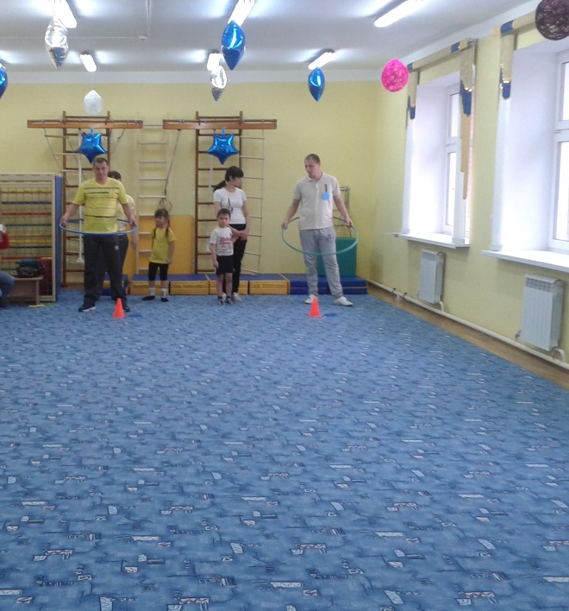
Четвертый конкурс «Веселая семейка».
Команды строятся друг за другом следующим образом: папа, мама, ребенок. У папы в руках обруч. Эстафету начинают папы. По сигналу папы надевают обруч на себя и бегут до указателя, обегают ее и возвращаются к своим командам. Затем к папам присоединяются мамы. Мамы и папы бегут в обруче до указателя, обегают ее и возвращаются обратно. Забрав с собой ребенка, вся семья бежит до указателя и, обежав ее, возвращается обратно к линии финиша.

Slide 11
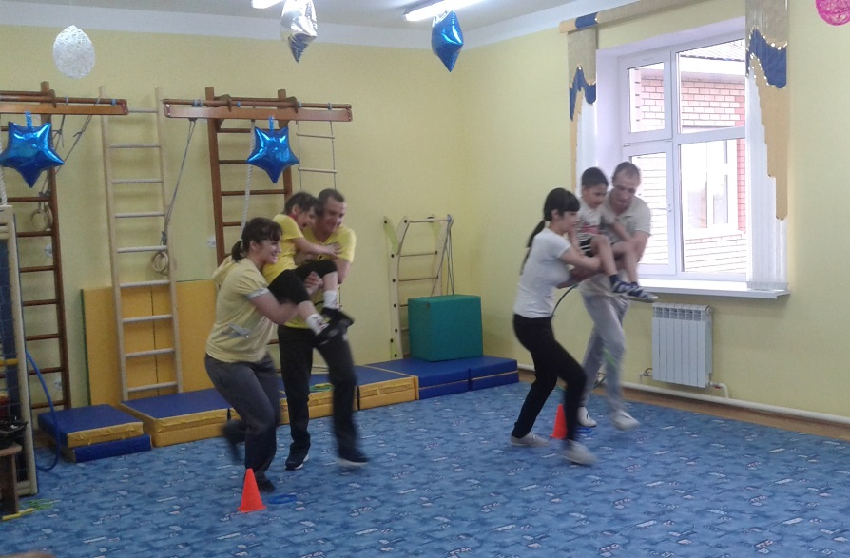
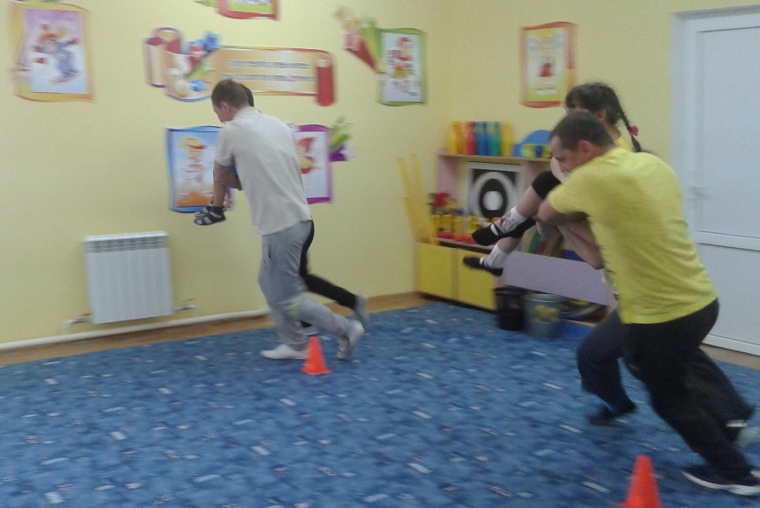
Пятый конкурс «Переправа»
Папам и мамам необходимо перенести участника своей команды на противоположную сторону и вернуться обратно.

Slide 12
Шестой конкурс «Познание»
Пока жюри подводит итоги я предлагаю проверить ваше знание в области «Познания»
Для взрослых: В какой сказке говорится:
- О необходимости повышения качества и увеличения продукции птицеводства? (Курочка ряба)
- О необходимости повышения качества хлебобулочных изделий? (колобок)
- О пагубных последствиях невоздержанности к питьевой воде? (Сестрица Алёнушка и братец Иванушка)
- О примере добрососедских отношений жильцами коммунальной квартиры? (Теремок)
Для детей: - В чем медведь принес Машу домой в сказке «Маша и медведь»? (в коробе, в мешке, в ранце)
- сколько раз закидывал старик невод в сказке «О рыбаке и рыбке»?(3,2,4).
- Сколько человек тянули репку в сказке «репка»?(3,5,6)
- Какая африканская река была в сказке «Айболит»? (Лимпопо, лилипо, полимпо)
- Чем наполнена голова Вини-пуха? (ватой, извилинами, опилками)
- Куда в сказке «Царевна-лягушка» упала стрела среднего сына? (на купеческий двор, на боярский двор, на царский двор)

Slide 13
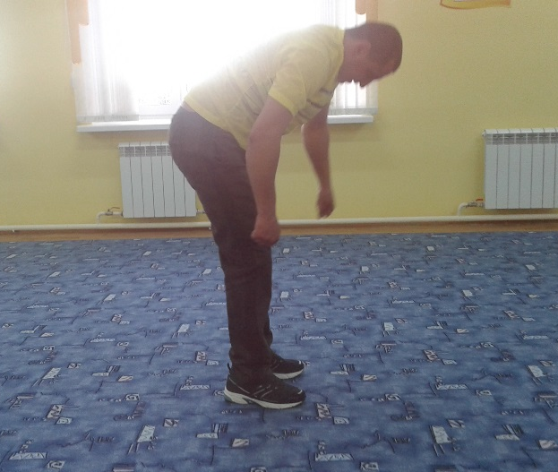
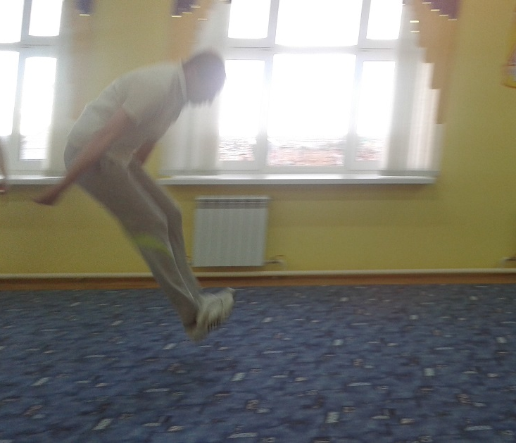
Седьмой конкурс «Кузнечик»
(Потребуется мел и рулетка)
Ребёнок прыгает первым в длину с места, мелом проводится линия на полу по крайней точке приземления (по пяткам). К этой полосе встаёт мама и выполняет прыжок, (чертится линия), затем прыжок выполняет папа. Задание продолжает следующая семья. Измеряется общая длина прыжка.

Slide 14
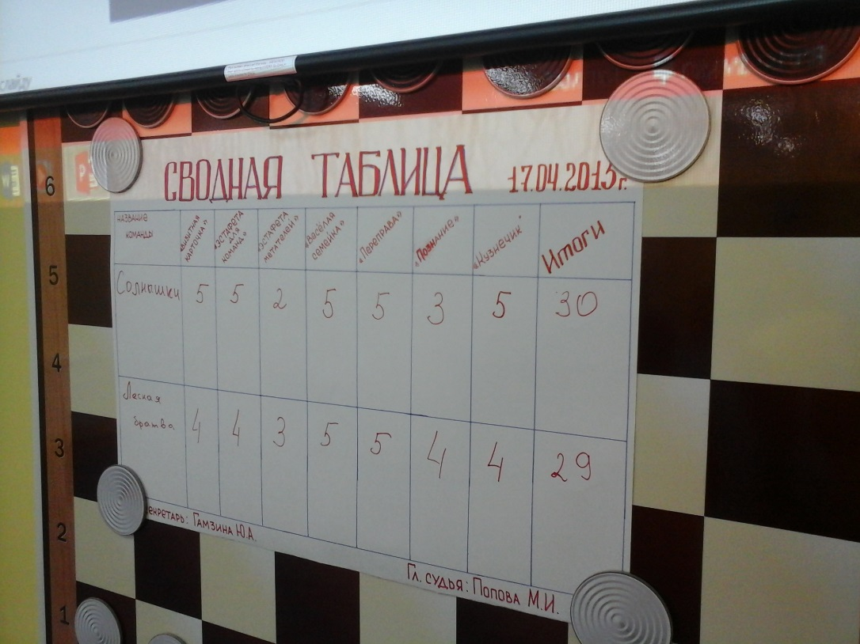
Ведущий
(команды для подведения итогов праздника строятся в центре спортивного зала)
И вот подводим мы итоги Какие не были б они, Пускай спортивные дороги Здоровьем полнят ваши дни.
Пусть юность, дружба, спорт и мир Всегда шагают с нами рядом. Кого мир спорта закружил, Тот смотрит дружелюбным взглядом. Сегодня стали мы сильнее. Сегодня стали мы дружнее.
Сегодня проигравших нет, Есть просто лучшие из лучших. Пусть в каждом сердце дружбы свет, Зажжет поступков добрых лучик.
Ведущий
Для подведения итогов слово предоставляется жюри. (объявляются итоги в командном зачете спортивного праздника, проводится награждение)

Slide 15
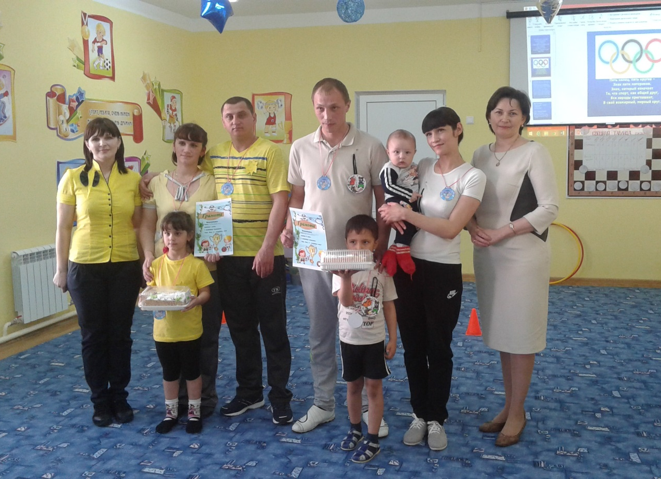
Ведущий
Всем спасибо за внимание За задор и звонкий смех. За огонь соревнования Обеспечивай успех. Вот настал момент прощанья, Будет краткой наша речь. Говорим всем – до свиданья, До счастливых новых встреч!
Все приглашаются для фото на
память в летопись детского сада.

